Slide 1

Formation JavaScript (partie2)
Assurée par:
Romdhani Asma

Slide 2
Le Plan de la formation
L’objet Event
Les tableaux
Les tableaux classiques
Les tableaux associatifs
Opérations sur les tableaux
Les objets littéraux
Les objets prédéfinis
L’objet window
L’objet document
Nouveaux types d’objets
L’objet Date
L’objet Math
L’objet Form

Slide 3
Le Plan de la formation
L’objet Event
Les tableaux
Les tableaux classiques
Les tableaux associatifs
Opérations sur les tableaux
Les objets littéraux
Les objets prédéfinis
L’objet window
L’objet document
Nouveaux types d’objets
L’objet Date
L’objet Math
L’objet Form

Slide 4
L’objet Event
L’objet Event a pour utilité de nous fournir des informations sur l’événement actuellement déclenché.
Il n’est présent que pour le DOM-0 et le DOM-2.
Les proprietés de l’objet event:
type : retourne le type de l’événement déclenché.
Target : récupère une référence sur l’élément dont l’événement a été déclenché.
currentTarget : récupère l’élément à l’origine du déclenchement de l’événement.
clientX : récupère la position horizontale du curseur.
clientY : récupère la position verticale du curseur.
➔clientX et clientY sont adaptés au événement mousemove.

Slide 5
relatedTarget : récupère l’élément en ralation avec un événement de souris mouseover , mouseout ,
keyCode : récupère le code ASCII correspondant à la touche pressé pour les événements keydown , keypress, keyup.
String.fromCharCode(val1,…,valn) : elle prend une infinité de code ASCII en paramètre et retourne les caractères correspondant ➔ elle est donc utilisée avec keypress.
preventDefault(): bloquer l’action par défaut de certains événements.
//comme pour return false; sans DOM

Slide 6
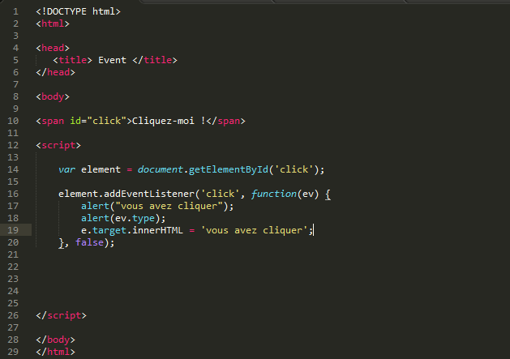

Slide 7
Le Plan de la formation
L’objet Event
Les tableaux
Les tableaux classiques
Les tableaux associatifs
Opérations sur les tableaux
Les objets littéraux
Les objets prédéfinis
L’objet window
L’objet document
Nouveaux types d’objets
L’objet Date
L’objet Math
L’objet Form

Slide 8
Les tableaux
Tableaux classiques
Var Tab = new array();
Var Tab = [1,2,5,8];
Var Tab = new array(1,2,5,8);
Tab[0]= 4;
Alert(Tab[0]);
Alert(Tab.length);
Var Tab = new array(10, ‘OSSEC’, 1.3);

Slide 9
Tableaux associatifs
Var T = new array();
T[’’nom’’] = ’’OSSEC’’;
T[’’danse’’] = ’’classique’’;
T[’’lieu’’] = ’’manouba’’;

Slide 10
Opérations sur les tableaux
Ajout des items
Push() //ajout à la fin du tableau
Unshift() //ajout au début du tableau
Suppression des items
Pop() //suppression à partir de la fin du tableau
Shift() //suppression à partir du début de tableau

Slide 11
Exemple:
Vat jour = new array(‘lundi’, ‘mardi’, ‘jeudi’);
Jour.push(‘vendredi’, ‘samedi’);
Jour.shift();
Jour.shift();
Jour.unshift(‘lundi’, ‘mardi’, ‘mercredi’);
Découper une chaine de caractères en un tableau en fonction d’un séparateur
Var Tstring = ‘OSSEC ENSI Manouba’;
Var Tarray = Tstring.split(‘ ‘);
L’inverse de split() est join()

Slide 12
Concaténation de deux tableaux
Tab3 = tab1.concat(tab2);
Trier un tableau
Tab.sort();
Inverser l’ordre des éléments du tableau
Tab.reverse();
Parcours d’un tableau
Vat tab = new array(12,4,6,8,2);
for(var i=0; i<tab.length; i++)
{
alert( tab[i]);
}

Slide 13
Les objets littéraux
Var objet = [];
Var objet = {};
Var option = {
op1: GL,
op2: IA,
op3: finance, //accès aux items via un identifiant
op4: réseau,
op5: embarqué,
op6: imagerie
};

Slide 14
Accès aux items
Objet.op1;
Objet[‘op1’];
Var Param = ‘op1’;
Alert( objet[param] );
Parcours d’un objet
for( var id in option )
{
alert( option[id] );
}

Slide 15
Le Plan de la formation
L’objet Event
Les tableaux
Les tableaux classiques
Les tableaux associatifs
Opérations sur les tableaux
Les objets littéraux
Les objets prédéfinis
L’objet window
L’objet document
Nouveaux types d’objets
L’objet Date
L’objet Math
L’objet Form

Slide 16
Les objets prédéfinies
JavaScript traite les éléments qui s’affichent dans le navigateur comme des objets.
On a 4 objets prédéfinis sont associés à un document lors de son chargement dans le navigateur:
Window : représente la fenêtre affichée dans le navigateur.
Location : contient l’URL du document courant
Document : donne accès aux propriétés du document ( titre, couleur,..)
History : donne accès aux URL des pages précédemment visualisées
Les objets sont accessible par une syntaxe hiérarchique à point qui se termine par une propriété associée à un objet.
Exemple:
Window.document.form.resultat.value

Slide 17
En fait alert() n’est pas une fonction mais plutôt une méthode de l’objet window.
Alert(‘OSSEC family’);
Window. Alert(‘OSSEC family’);
Toutes variables définies comme globales deviennent des propriétés de l’objet window.
Exemple:
var text = 'Variable globale !';
function() {
var text = 'Variable locale !';
alert(text);
alert(window.text);
}
Le mot clé this référence l’objet en cours

Slide 18
Les méthodes de l’objet window
Alert() , Confirm() , Prompt() , Close() , Open()
Focus() , resizeBy() , moveBy() , moveTo() , Ptint()

Slide 19
L’objet document
Attribut
Title
Les méthodes de l’objet document
Write() writeln()
Close()
getElementById()
getElementByName()
getElementByTagName()
Evènement
onClick
onDblClick
onMouseMove

Slide 20
Définition de nouveaux types d’objets
La création d’un nouvel objet se fait dans deux étapes:
Définition du type de l’objet à l’aide d’une fonction
L’instanciation de l’objet avec l’opérateur new
Exemple:
création d’un objet magazine avec un titre et numéro d’édition comme propriétés
Function magazine( titre, NumEd )
{
magazine.titre = titre;
magazine.NumEd = NumEd;
}
magazine5 = new magazine( ‘OSSEC’, 5);

Slide 21
L’objet Date
getYear() : 2 chiffres
getFullYear() : 4 chiffres
getMonth() : 0 - 11
getDate() : 1 - 31
getDay() : 0 - 6
getHours() : 0 - 23
getMinutes() : 0 - 59
getSeconds() : 0 - 59

Slide 22
Création d’une nouvelle instance de la classe Date grâce au constructeur de l’objet Date
Var nouvDate = new Date(année, mois, jour[,heure, minute, secondes]);
Exemples:
Var nouvDate = new Date;
Var nouvDate = new Date(2016, 19, 0);

Slide 23
L’objet Math
Propriétés de l’objet Math
E , PI
LN2
LN10
LOG2E
LOG10E
SQRT2
SQRT1_2
Math.E

Slide 24
Les méthodes de l’objet Math
Cos() , sin() , tan() , acos() , asin() , atan() , abs() , ceil() , floor() , round() , exp() , log() , max() min() , pow() , Sqrt() , random()

Slide 25
L’objet form
Document.forms est une propriété de l’objet window qui représente l’ensemble des formulaire contenus dans le document principal
Propriétés
Action
Method : get/post
Target : spécifier la fenêtre qui recevra le résultat de l’exécution des l’action associée au formulaire
Elements : permet d’analyser les objets composant le formulaire
Elements.length //nombre d’objets composant le formulaire
Elements[n].name
Elements[n].value

Slide 26
Les méthodes
Submit() : la soumission du formulaire
Reset() : remise à 0
Les événements
onSubmit
onReset

Slide 27
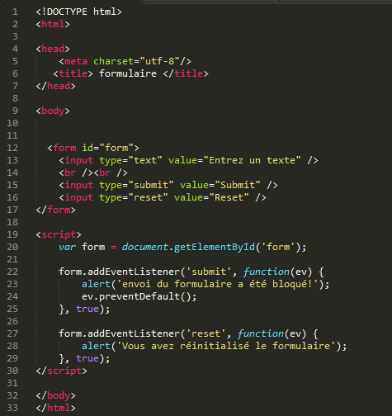

Slide 28
Les éléments d’un formulaire
Input text
<input type=‘’text’’ id=‘’id’’ value=‘’value’’>
Les propriétés
value : valeur
Disabled : désactiver un champ de texte.
defaultValue : valeur par défaut
form : objet formulaire
maxLength : longueur maximale

Slide 29
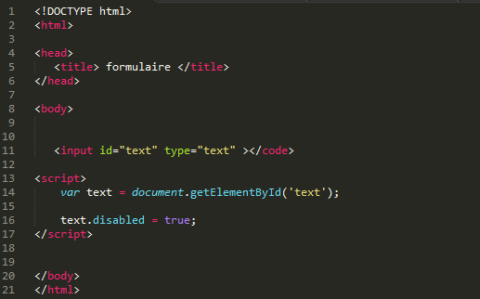

Slide 30
Les méthodes
blur() : perte de focus
focus() : prise de focus
select() : donne le focus et sélectionne la zone de saisie
Les événements
onBlur : lors de la perte de focus
onChange : lors d’un changement
onFocus : lors de la prise de focus

Slide 31
Input Button
Propriétés
Value
Méthodes
Click()
Evènement
onClick

Slide 32
Select
Value : nombre de lignes
Options : liste dans un tableau les éléments <option> de la liste
value
text
defaultSelected : true/false
selected : true/false
selectedIndex : indice de la ligne sélectionnée

Slide 33
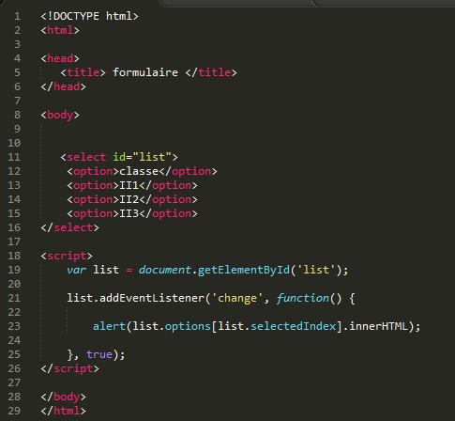

Slide 34
Responsable formations
Romdhani Asma
romdhaniasma13@gmail.com
Pour s’entrainer :
https://openclassrooms.com/courses/dynamisez-vos-sites-web-avec-javascript
https://www.codecademy.com/fr/learn/javascript

Slide 35
Pour nous contacter:
Mail : ossec.contact@gmail.com
Site web : www.ossec.tn
Page Facebook : www.facebook.com/ossec.tn

